Slide 1
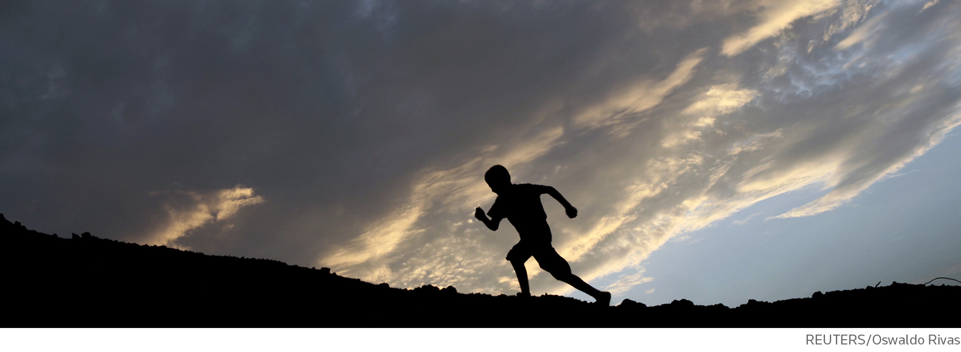
РАЗВИТИЕ МЕЖДУНАРОДНЫХ И РЕГИОНАЛЬНЫХ ИНДЕКСОВ ЦИТИРОВАНИЯ НА ПЛАТФОРМЕ WEB OF SCIENCE
Маргарита Сидорова
Интеллектуальная собственность и научные исследования
Thomson Reuters
22 декабря 2015

Slide 2
ЮДЖИН ГАРФИЛД
1957
Institute for Scientific Information (ISI)
1964
Science Citation Index
1992
Thomson Scientific
1997
Web of Science
2014
Web of Science Core Collection

Slide 3
ОСНОВНАЯ БАЗА ДАННЫХ WEB OF SCIENCE CORE COLLECTION
Международная мультидисциплинарная база данных: более 12700 журналов, более 12000 материалов конференций, 61000 научных монографий
Свыше 60 миллионов записей научных публикаций
Свыше 1 миллиарда ссылок пристатейной библиографии
Данные о публикациях и цитировании за более чем 110 лет
Содержание обновляется еженедельно
Web of Science
Core Collection
SCIE – архив с 1900
SSCI – архив с 1900
AHCI – архив с 1975
CPCI – архив с 1990
BkCI – архив с 2005
IC/CCR – архив с 1840

Slide 4
ЛУЧШИЕ НАУЧНЫЕ ЖУРНАЛЫ
Всего в мире – свыше 100 000 научных журналов
Web of Science Core Collection
более 12 700 наиболее влиятельных журналов
Thomson Reuters не является издателем
научных журналов

Slide 5
ОТБОР ЖУРНАЛОВ ПРОВОДИТСЯ ЕДИНОЙ МЕЖДУНАРОДНОЙ РЕДАКТОРСКОЙ КОЛЛЕГИЕЙ
~ 10% ПРИНИМАЮТСЯ
3000+
Постоянный мониторинг индексируемых журналов

Slide 6
КРИТЕРИИ ОТБОРА ЖУРНАЛОВ ДЛЯ WEB OF SCIENCE CORE COLLECTION
Издательские стандарты

Международный состав
✗
Содержание журнала

Анализ цитирования


Slide 7
КРИТЕРИИ ОТБОРА: ИЗДАТЕЛЬСКИЕ СТАНДАРТЫ


✗

Соблюдение своевременности выхода выпусков журнала
Соблюдение международных издательских конвенций
Представление библиографической информации на английском языке
Наличие процесса рецензирования

Slide 8
ПЕРИОДИЧНОСТЬ ПУБЛИКАЦИИ
Журнал должен придерживаться своего заявленного графика публикации
Для оценки журнала редакторская коллегия Web of Science должна получить три номера
Journal
1
Journal
2
Journal
3
Journal
4
Journal
5
Journal
6
01
03
05
07
09
11

Slide 9
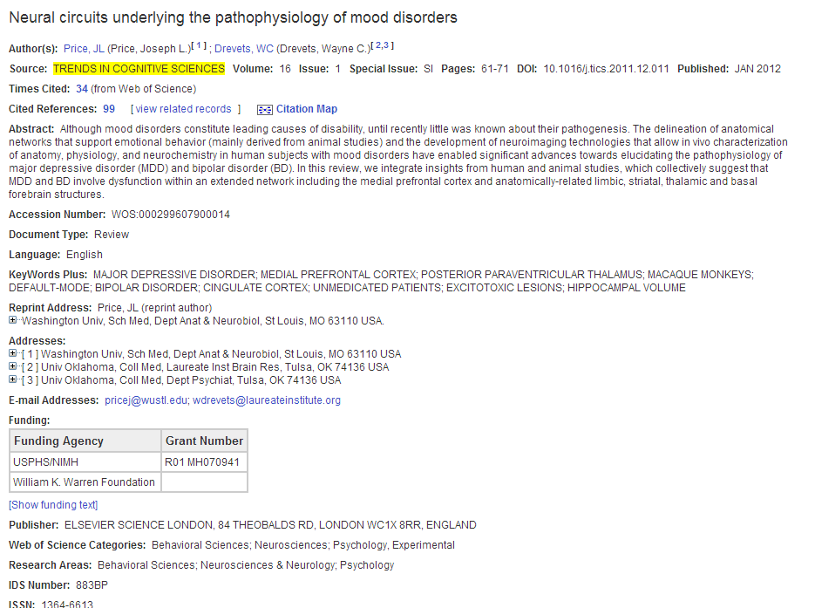
СОБЛЮДЕНИЕ ИЗДАТЕЛЬСКИХ СТАНДАРТОВ
Информативное название журнала
Полные названия статей и аннотации
Полная информация об аффилиациях всех авторов

Slide 10
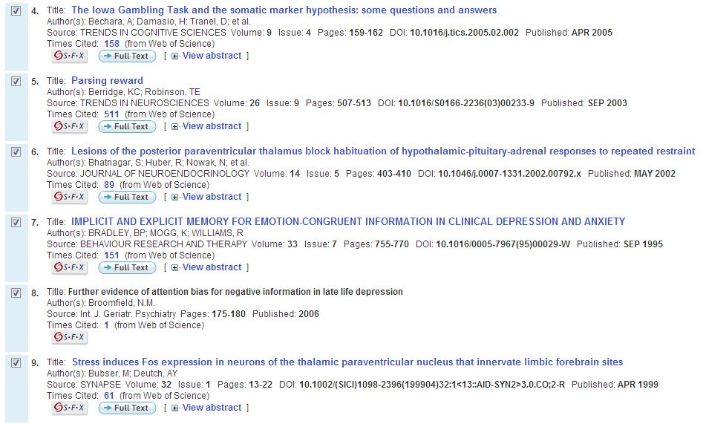
СОБЛЮДЕНИЕ ИЗДАТЕЛЬСКИХ СТАНДАРТОВ
Полная библиографическая информация по цитируемым источникам

Slide 11
КРИТЕРИИ ОТБОРА: СОДЕРЖАНИЕ ЖУРНАЛА


✗

Обогатит ли этот журнал уже существующую базу Web of Science новым материалом?
Насколько полно освещена предметная область, к которой относится журнал?
Как рассматриваемый журнал соотносится с уже включенными журналами той же направленности?

Slide 12
КРИТЕРИИ ОТБОРА: МЕЖДУНАРОДНЫЙ СОСТАВ


✗

Международный состав авторов, редакторов и членов редакционно-издательского совета
Аудитория журнала: международная или региональная

Slide 13
КРИТЕРИИ ОТБОРА: АНАЛИЗ ЦИТИРОВАНИЯ


✗

Новые журналы: цитирование предыдущих работ авторов и редакторов.
Существующие журналы: импакт-фактор и анализ цитирования в Web of Science
Анализ цитирования проводится в контексте предметной области журнала

Slide 14
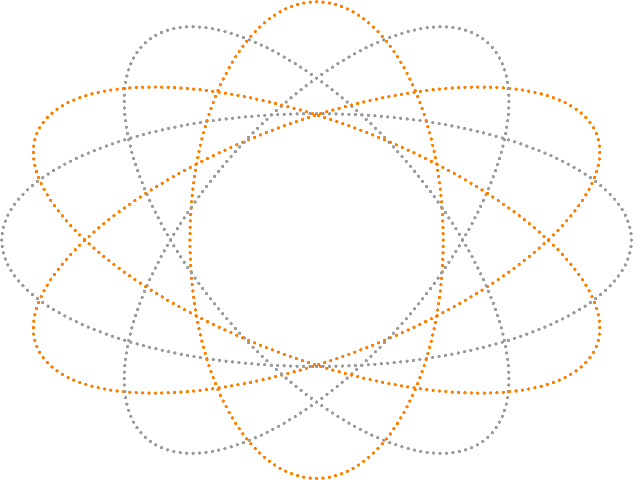
ИНФОРМАЦИОННАЯ ПЛАТФОРМА WEB OF SCIENCE
Derwent Innovations Index
архив с 1963
BIOSIS Citation Index
архив с 1926
Data Citation Index
архив с 1900
Zoological Record
архив с 1864
Web of Science
Core Collection
SCIE – архив с 1900
SSCI – архив с 1900
AHCI – архив с 1975
CPCI – архив с 1990
BkCI – архив с 2005
IC/CCR – архив с 1840
CABI
архив с 1910
MEDLINE
архив с 1950
FSTA
архив с 1969
Inspec
архив с 1898
Chinese Citation Index
2009
SciELO Citation Index
2013
Russian Citation Index
2015

Slide 15
WEB OF SCIENCE 2015: СТУКТУРА ИНДЕКСОВ ЦИТИРОВАНИЯ
Web of Science Core Collection
Emerging Sources Citation Index
Региональные и тематические
базы данных

Slide 16
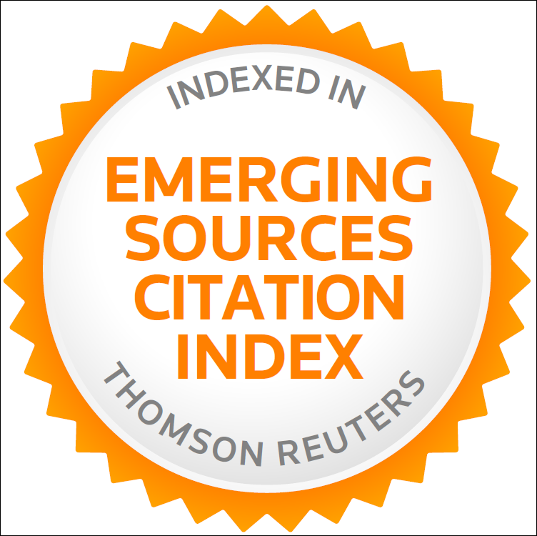

Slide 17
РОССИЙСКИЕ НАУЧНЫЕ ЖУРНАЛЫ НА ПЛАТФОРМЕ WEB OF SCIENCE: ЛЕСТНИЦА КАЧЕСТВА
WoS CC
160
ESCI
RSCI <1000
Все журналы (РИНЦ) ~ 5000

Slide 18
новая база данных Russian science citation index на платформе web of science

Slide 19
ДЛЯ ЧЕГО МЫ ЗАХОТЕЛИ СДЕЛАТЬ ЭТУ БАЗУ ДАННЫХ?
Web of Science Core Collection
Chinese Science Citation Database
SCIELO
Russian Science Citation Index
Korean Citation Index
Чтобы быть ещё ближе к российскому научному сообществу
Чтобы получить возможность оценивать российскую науку по ещё более широкой выборке
Чтобы дать российским учёным и журналам дополнительную возможность быть увиденными мировым научным сообществом

Slide 20
РАСШИРЕНИЕ РЕГИОНАЛЬНОГО ПОКРЫТИЯ WEB OF SCIENCE
Web of Science Core Collection: >12700 журналов
Russian Science Citation Index: 650 журналов
Web of Science Core Collection – самая авторитетная в мире база данных по цитированию. Качество данных обеспечивается самой жёсткой в мире политикой отбора журналов
Критика: Web of Science недостаточно хорошо покрывает результаты российских научных исследований

Slide 21
КАКОЕ ИНФОРМАЦИОННОЕ ПОКРЫТИЕ МЫ ПОЛУЧАЕМ?
Журналы, которые потенциально отвечают требованиям Web of Science, но до сих пор не подавали заявку на прохождение процедуры отбора
Журналы, имеющие существенный вес внутри России, но не отвечающие критериям Web of Science даже для «локальных журналов» (снимается требование для международной диверсификации редакционной коллегии и авторов)

Slide 22
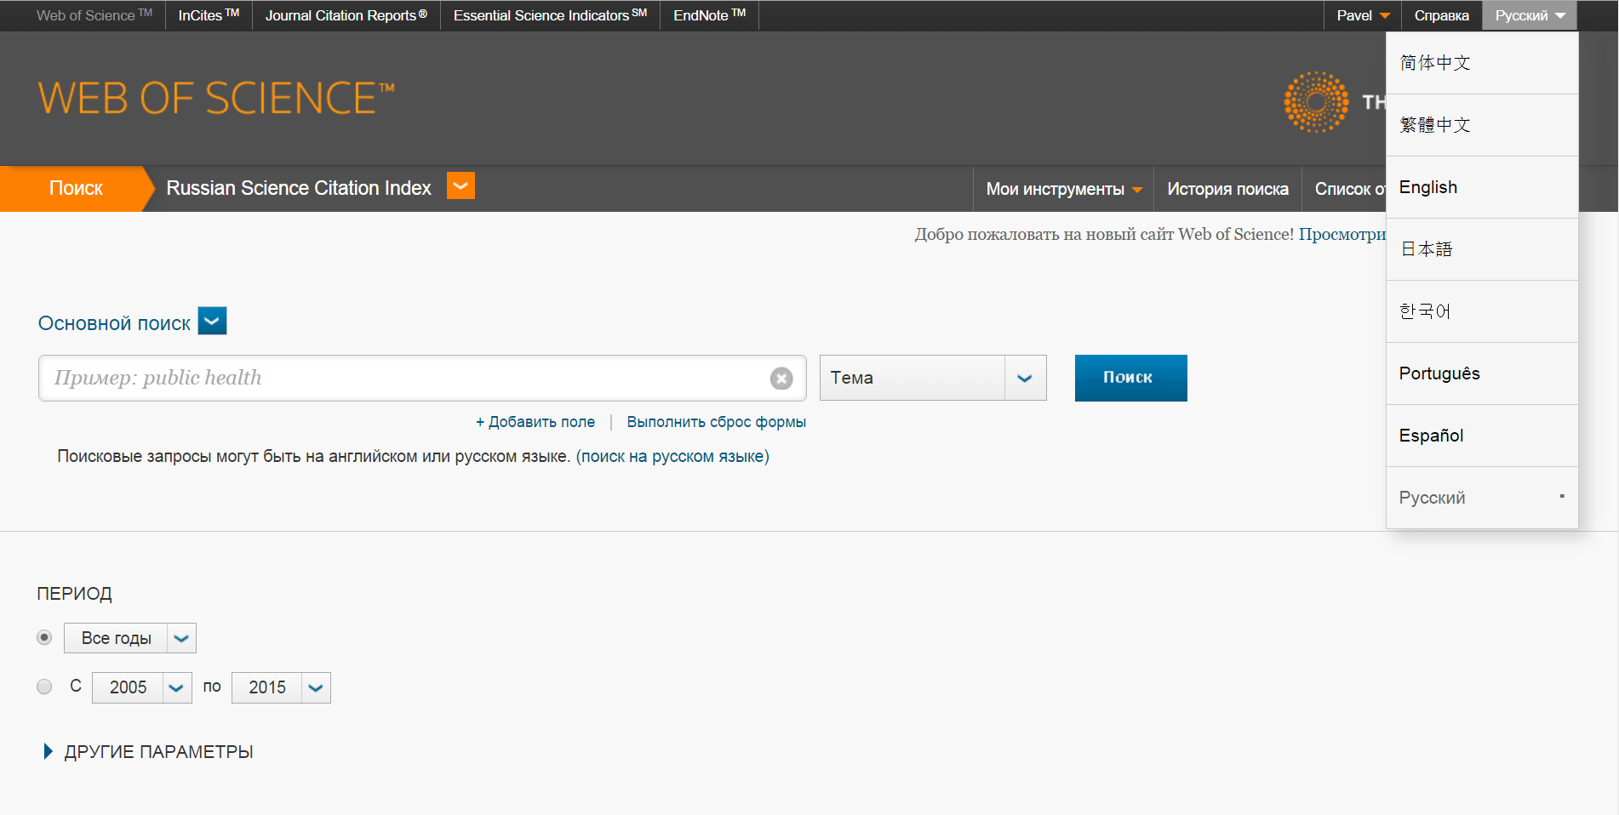
ПЕРЕВОД ИНТЕРФЕЙСА НА РУССКИЙ ЯЗЫК
Все поисковые запросы в англоязычных базах данных при этом всё равно будут на английском

Slide 23
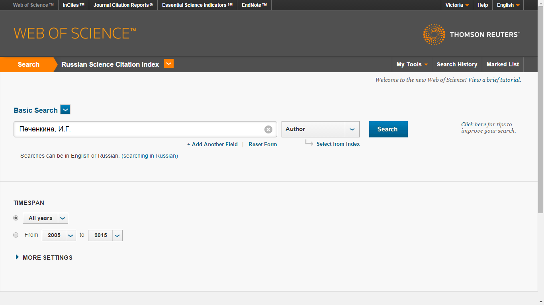
ПОИСК НА РУССКОМ И АНГЛИЙСКОМ ЯЗЫКАХ

Slide 24
РЕЗУЛЬТАТЫ ПОИСКА
Русский язык
Транслитерация

Slide 25
СТРУКТУРА ЗАПИСИ О ПУБЛИКАЦИИ
Заголовок
Автор / авторы
Источник
Аннотация
Ключевые слова
Аффилиация
Предметные области

Slide 26
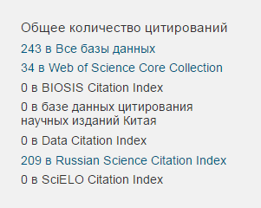
ДОПОЛНИТЕЛЬНАЯ ИНФОРМАЦИЯ

Slide 27
РАСПРЕДЕЛЕНИЕ ДОКУМЕНТОВ В БАЗЕ ДАНЫХ ПО ЯЗЫКАМ
Языки | Количество Публикаций
Русский | 301110
Английский | 8338
Французский | 7
Немецкий | 3
Польский | 1

Slide 28
САМЫЕ ПОПУЛЯРНЫЕ ПРЕДМЕТНЫЕ ОБЛАСТИ В RSCI

Slide 29
ЧТО ПОЛУЧАЮТ ОТ ПРОЕКТА РОССИЙСКИЕ УЧЁНЫЕ, АДМИНИСТРАТОРЫ, УПРАВЛЕНЦЫ?
Возможность быть увиденными, прочитанными и процитированными сообществом из более 20 миллионов пользователей Web of Science во всём мире
Возможность оценки результатов научной деятельности по более репрезентативной выборке
Данные Russian Science Citation Index можно будет анализировать в InCites

Slide 30
ЧТО ПОЛУЧАЮТ РОССИЙСКИЕ ИЗДАТЕЛЬСТВА
Возможность быть увиденными, прочитанными и процитированными сообществом из более 20 миллионов пользователей Web of Science во всём мире
Возможность продвижения результатов своей работы, своего имени на международной арене
Возможность (более активного) сотрудничества с иностранными авторами.

Slide 31
СПАСИБО ЗА ВНИМАНИЕ!

